Slide 1

新华电脑专修学院

Slide 2
JavaScript简介
讲师：鲁寒

Slide 3



原始妆容
换件衣服
各种粉底、胭脂

Slide 4

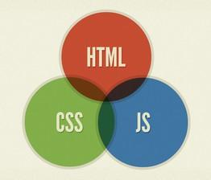
为什么要使用JavaScript
页面基本内容
页面布局样式
页面特效

Slide 5

一、JavaScript简述
二、WebStorm的下载与安装
三、JavaScript在HTML中的使用
四、JavaScript基本语法

Slide 6

JavaScript的起源
JavaScript简述
JavaScript的主要特点
JavaScript的应用

Slide 7

JavaScript是Web页面中的一种脚本编程语言，也是一种通用的、跨平台的、基于对象和事件驱动并具有安全性的脚本语言。它不需要进行编译，而是直接嵌入在HTML页面中，把静态页面转变成支持用户交互并响应相应事件的动态页面。
编译型语言
源代码
编译
执行
输出
解释型语言
源代码
解释器
输出

Slide 8




JavaScript的起源
LiveScript
JavaScript
+
JScript

Slide 9

JavaScript的主要特点
解释性
基于对象
JavaScript特点
事件驱动
跨平台
安全性

Slide 10

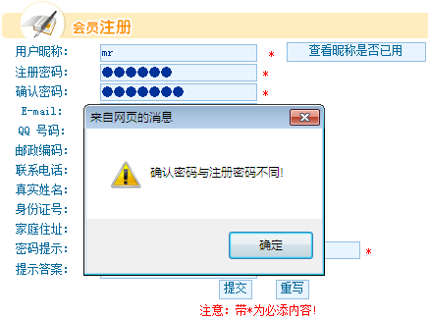

JavaScript的应用
01.验证用户输入的内容
02.动画效果

Slide 11
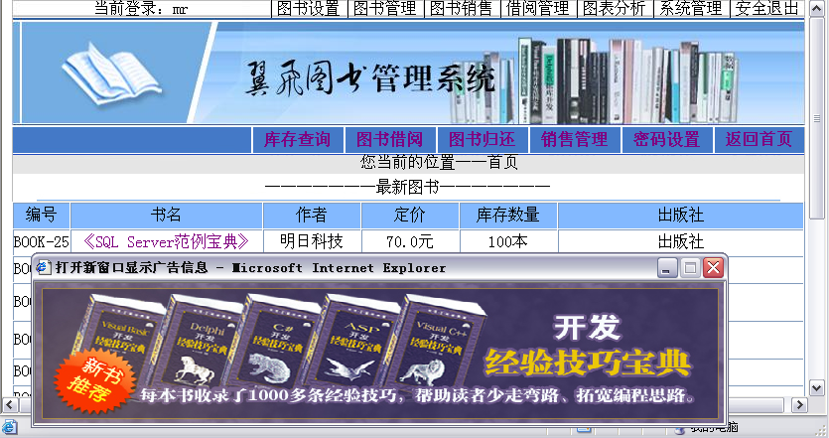
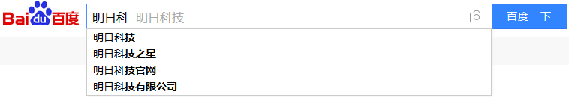
03.窗口的应用
04.应用Ajax技术实现搜索提示

Slide 12

WebStorm的下载与安装
Web前端开发神器
WebStorm
JetBrains公司
最强大的HTML5编辑器
最智能的JavaScript IDE
下载地址
https://www.jetbrains.com/webstorm

Slide 13
在页面中直接嵌入JavaScript代码
JavaScript在HTML中的使用
链接外部JavaScript文件
作为标签的属性值使用

Slide 14

在页面中直接嵌入JavaScript代码
在HTML文档中可以使用<script>…</script>标记将JavaScript脚本嵌入到其中。
<script>…</script>
<html>
<head>
<title>JavaScript简介</title>
<script>
......
</script>
</head>
<body>
</body>
</html>
<html>
<head>
<title>JavaScript简介</title>
</head>
<body>
<script>
......
</script>
</body>
</html>

Slide 15
<script>标签的4个属性
language
type
src
defer
用于指定使用的脚本类型
指定外部脚本文件的路径
type属性语法格式
<script type="text/javascript">
指定使用的是JavaScript脚本

Slide 16

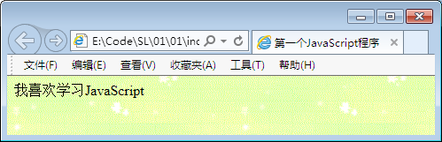
实例
编写第一个JavaScript程序，在WebStorm工具中直接嵌入JavaScript代码，在页面中输出“我喜欢学习JavaScript”。

Slide 17

链接外部JavaScript文件
语法格式
<script type="text/javascript" src="javascript.js"></script>
外部JavaScript文件路径
相对路径
<script type="text/javascript" src="index.js"></script>
<script type="text/javascript" src="D:/Js/index.js"></script>
绝对路径

Slide 18
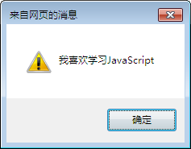
实例
在HTML文件中调用外部JavaScript文件，运行时在页面中显示对话框，对话框中输出“我喜欢学习JavaScript”。

Slide 19


三个注意
1.外部JavaScript文件中只能包含JavaScript代码，不能包含HTML和<script>标签。
<script type="text/javascript">
alert("我喜欢JavaScript");
</script>
JavaScript文件
2.在<script>标签内部不要存在其他的JavaScript代码。
<script type="text/javascript" src="test.js">
alert("我喜欢JavaScript");
</script>
不会执行，没有意义
3.在链接外部JavaScript文件时</script>结束标签不能省略。
<script type="text/javascript" src="test.js">

Slide 20

作为标签的属性值使用
在HTML文档中可以在<a>标签、<input>标签中使用JavaScript脚本作为它们的属性值。
一、通过“javascript:”调用
<a href="javascript:alert('你好JavaScript')">测试</a>
二、与事件结合调用
<input type="button" value="测试" onclick="alert('你好JavaScript ')" />

Slide 21
大小写敏感
每行结尾的分号可有可无
执行顺序
JavaScript基本语法
注释
空格与换行

Slide 22




执行顺序
JavaScript程序按照在HTML文件中出现的顺序逐行执行。
先执行
alert("你好JavaScript");
document.write("网页特效");
后执行
大小写敏感
在输入语言的关键字、函数名、变量时，都必须采用正确的大小写形式。
HTML不区分大小写
<br />
<BR />
JavaScript区分大小写
alert(123456);
Alert(123456);

Slide 23


空格与换行
在JavaScript中会忽略程序中的空格、换行和制表符。
a = 123;
b = 456;
a=123;b=456;
每行结尾的分号可有可无
document.write(111);
alert(222);
document.write(111)
alert(222)
document.write(111); alert(222)

Slide 24

注释
注释就是向文件代码中添加的一些说明性的文字，或者对代码进行暂时屏蔽。
//
单行注释
两种注释
/*...*/
多行注释
document.write("第一行输出<br>");
//document.write("不会输出");
document.write("第二行输出");
/*
document.write("不会输出<br>");
document.write("不会输出");
*/
不会执行
输出
第一行输出
第二行输出
不会执行

Slide 25
注释的两个作用
一、对代码进行解释和说明
document.write("综艺娱乐"); //输出一行文字
//输出两行文字
document.write("快乐大本营<br>");
document.write("我是歌手");
二、对代码进行调试
document.write("综艺娱乐");
//Document.write("体育竞技");
document.write("奔跑吧兄弟");

Slide 26

总结
什么是JavaScript
WebStorm简介
JavaScript入门
在HTML中使用JavaScript的方法
JavaScript的基本语法

Slide 27

谢谢观看

